Slide 1

Basisboek Marketing
Hoofdstuk 2
De economische kringloop

Slide 2
Productiefactoren
Arbeid
moeite die mensen doen om te produceren
Natuur
grond, grondstoffen, leefomgeving
Kapitaal
hulpmiddelen waarmee bedrijven slimmer en sneller kunnen produceren
Ondernemerschap
inzet en kennis waarmee de andere drie productiefactoren aan het werk worden gezet

Slide 3
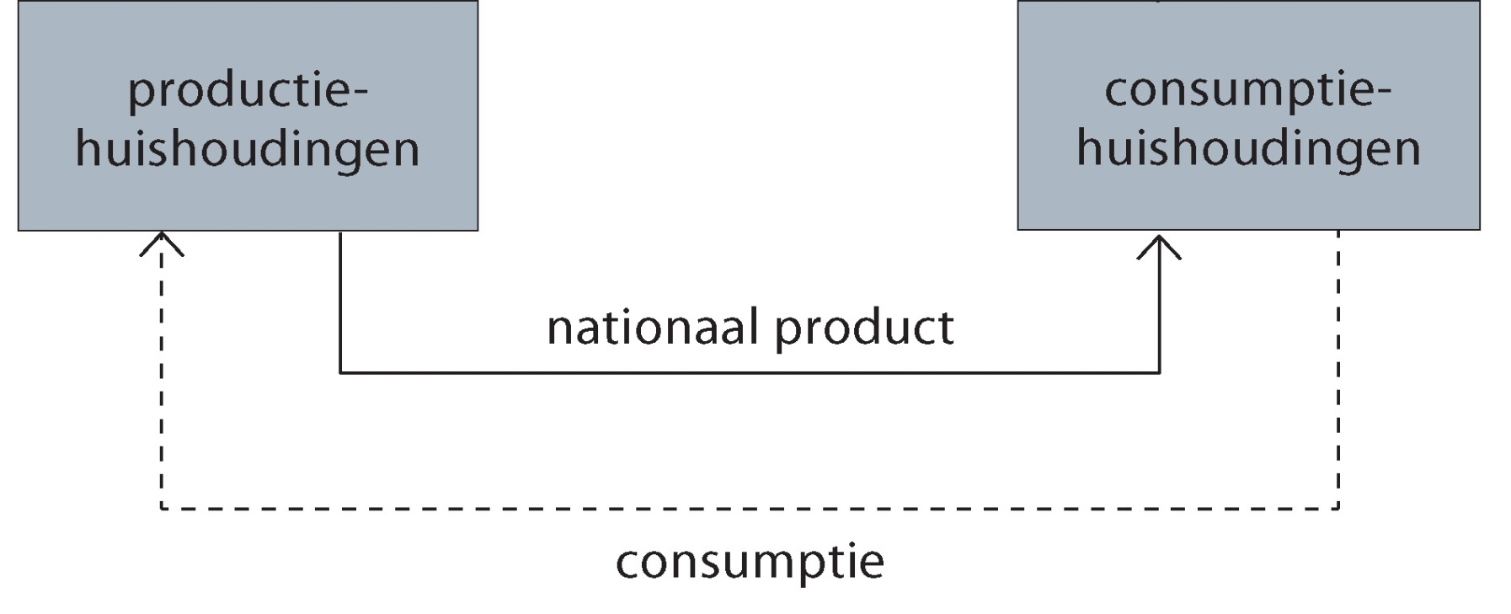
Gezinnen kopen goederen en diensten
geld (ruilmiddel) ruilen voor middelen

Slide 4
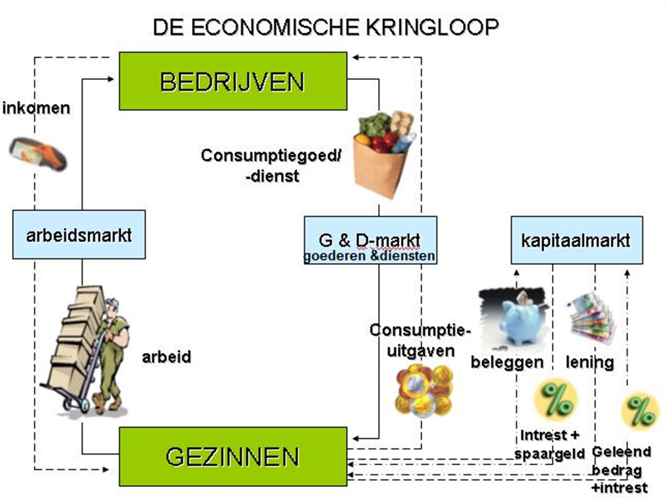

Slide 5
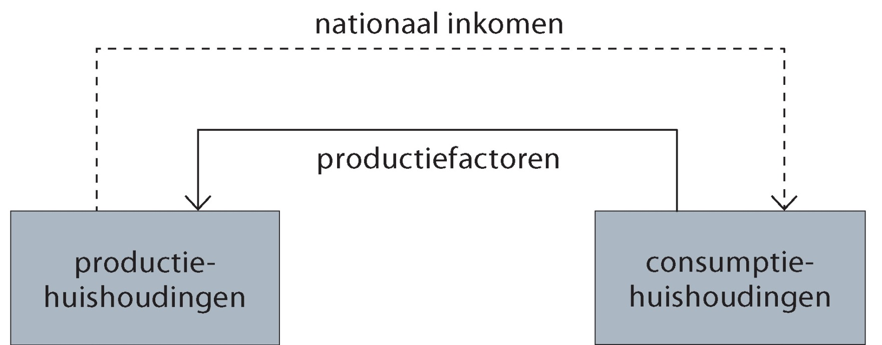
Gezinnen verdienen geld
Productiefactoren (natuur, arbeid, kapitaal en ondernemerschap) ruilen voor inkomen

Slide 6
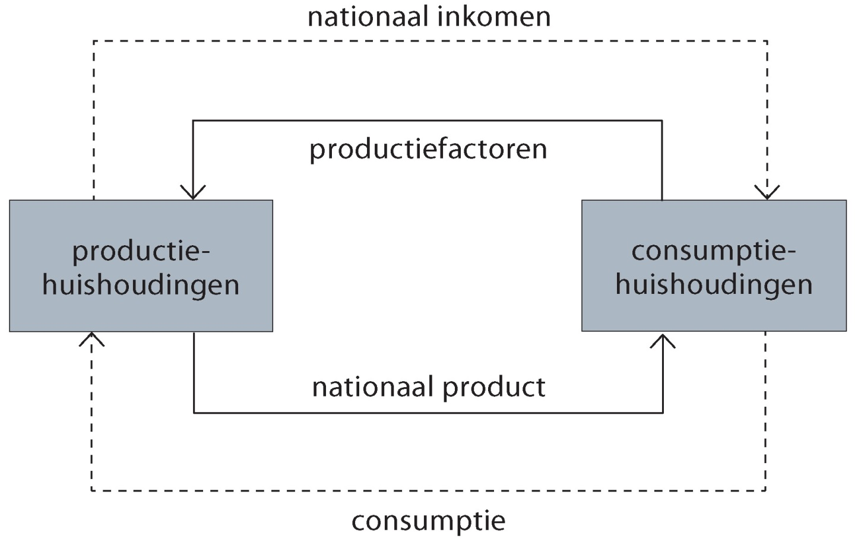
Economische kringloop
nationaal inkomen is gelijk aan nationaal product

Slide 7
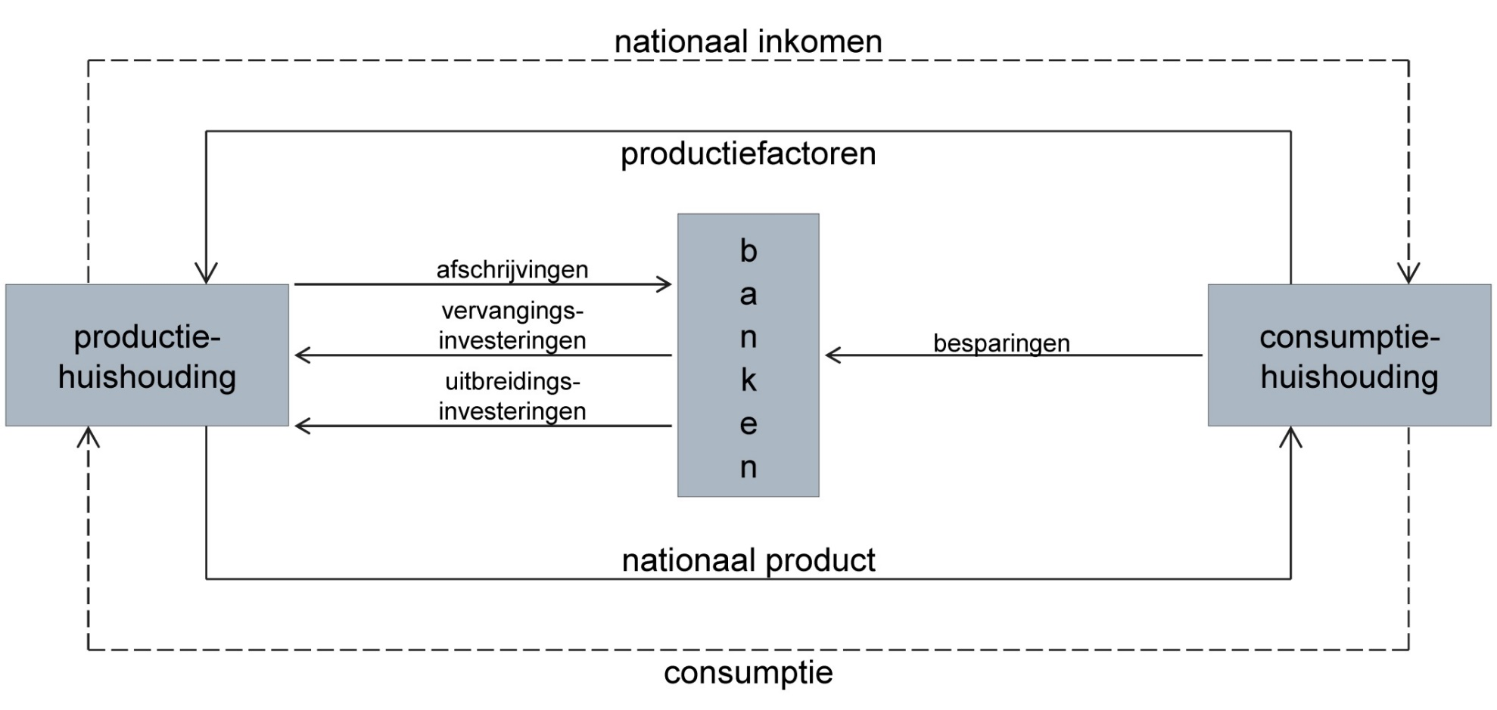
Economische kringloop

Slide 8
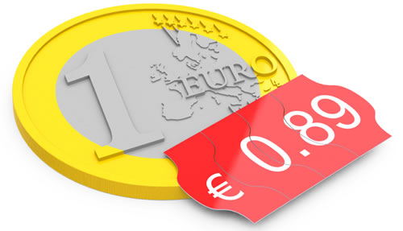
Inflatie
Inflatie: prijzen stijgen → geldontwaarding
Vier mogelijke oorzaken
bestedingsinflatie
kosteninflatie
geïmporteerde inflatie
monetaire inflatie (teveel geld in omloop)
matige inflatie (rond 2%) goed voor de economie
hoge inflatie is schadelijk

Slide 9
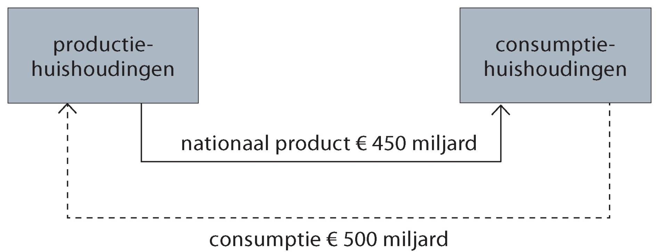
Bestedingsinflatie
klanten bieden als het ware tegen elkaar op

Slide 10
Deflatie
Prijzen dalen, geld wordt meer waard
Slecht voor de economie, want bedrijven en gezinnen stellen bestedingen uit.
Mogelijke oorzaken:
te weinig vraag aar goederen en diensten
dalende bedrijfskosten
stijging arbeidsproductiviteit

Slide 11
Gevolgen hoge inflatie
Geld wordt snel minder waard
Mensen sparen niet, geven zo snel mogelijk uit
Beleggers zien rendement verdampen → minder geld beschikbaar voor investeringen
Export wordt duurder, dus minder inkomen

Slide 12
Ondersteuning in filmpjes
Inflatie en deflatie
Economische kringloop

